Slide 1




数据挖掘与知识处理
主讲人：陈子墨 陆梓清 其他组员：杨雅涵 祁鑫钰

Slide 2





01
基于 Amazon 数据集的 word2vec 词向量
构建实验汇报

Slide 3
01.
02.
代码核⼼修改详细对⽐说明
word2vec 神经⽹络三层架构等代码详细解析
目录
03.
04.
实验核⼼任务达成情况
实验结论

Slide 4

01
代码核⼼修改详细对⽐说明

Slide 5





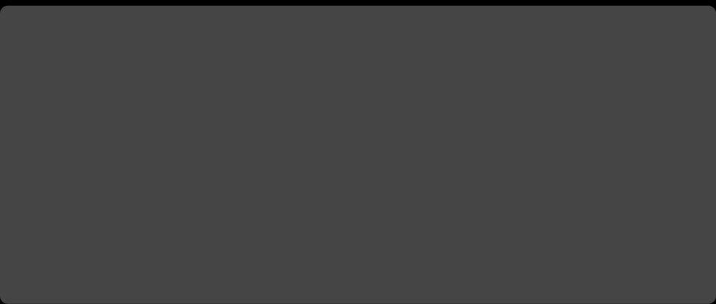


代码核⼼修改详细对⽐说明
1. 解决“AttributeError: 'float' object has no attribute ' lower'”报错
• 问题描述：⽂本数据中存在 float 等⾮字符串类型，调⽤ lower()⽅法时触发属性错误，导致程序中断。
修改后
def preprocess_text(text):
# 新增：强制转换⾮字符串类型为字符串
if not isinstance(text, str):
text = str(text)
text = text.lower()
text = re.sub(r'[^\w\s]', '', text)
tokens = word_tokenize(text)
return tokens
修改前
def preprocess_text(text):
# ⽆类型校验，直接处理
text = text.lower()
text = re.sub(r'[^\w\s]', '', text)
tokens = word_tokenize(text)
return tokens
演示文稿是一种实用的工具，可以是演示，演讲，报告等。大部分时间，它们都是在为观众服务。
修改⽬的：保障⽂本预处理流程的稳定性，避免⾮字符串数据导致的程序中断。

Slide 6
代码核⼼修改详细对⽐说明
2. 解决“KeyError: 'text'”及列名混乱问题
• 问题描述：CSV 数据集⽆列名，读取后列名被默认设为第⼀⾏数据，导致后续⽆法定位“text”
列，触发键错误。
修改后
def load_and_preprocess_data(file_path):
# 新增：指定列名，解决列名混乱
columns = ['label', 'title', 'review']df = pd.read_csv(file_path, names=columns, header=None)
# 新增：打印列名验证正确性
print("数据集列名：", df.columns)
df['text'] = df['title'] + " " + df['review']
# 后续语料库⽣成逻辑...
修改前
def load_and_preprocess_data(file_path):
# 未指定列名，列名混乱
df = pd.read_csv(file_path)
df['text'] = df.iloc[:, 1] + " " + df.iloc[:, 2]
# 后续语料库⽣成逻辑...
演示文稿是一种实用的工具，可以是演示，演讲，报告等。大部分时间，它们都是在为观众服务。
修改⽬的：规范数据集列名，确保“text”列正常⽣成，避免键错误，保障后续⽂本处理流程。

Slide 7
代码核⼼修改详细对⽐说明
3. 处理缺失值，提升数据完整性
• 问题描述：数据集中存在缺失值，导致⽂本合并及预处理时出现异常，影响语料库质量。
修改后
def load_and_preprocess_data(file_path):
columns = ['label', 'title', 'review']
df = pd.read_csv(file_path, names=columns, header=None)
print("数据集列名：", df.columns)
# 新增：⽤空字符串填充缺失值
df = df.fillna('')
df['text'] = df['title'] + " " + df['review']
corpus = [preprocess_text(text) for text in df['text']]
return corpus, df
修改前
def load_and_preprocess_data(file_path):
df = pd.read_csv(file_path)
df['text'] = df.iloc[:, 1] + " " + df.iloc[:, 2]
# ⽆缺失值处理，直接⽣成语料库
corpus = [preprocess_text(text) for text in df['text']]
return corpus, df.iloc[:, 0].values
演示文稿是一种实用的工具，可以是演示，演讲，报告等。大部分时间，它们都是在为观众服务。
修改⽬的：避免缺失值对⽂本合并、分词等操作的影响，保障语料库的完整性和⼀致性。

Slide 8
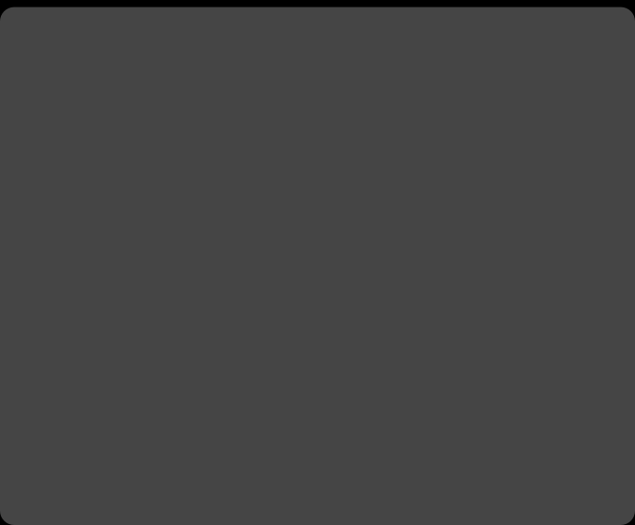
代码核⼼修改详细对⽐说明
修改后
4. 新增进度条，提升实验可观测性
• 问题描述：原代码⽆训练及处理进度提示，⽆法直观判断实验进展，难以预估完成时间。
from tqdm import tqdm # 新增：导⼊进度条库
def train_word2vec(corpus):
model = Word2Vec(
# 新增：显示模型训练进度条
sentences=tqdm(corpus,
desc="Training
Word2Vec",
total=len(corpus),
unit="sentence"),
# 其他模型参数...
)
return model
def main():
corpus, df = load_and_preprocess_data('dataset/dev.csv')
model = train_word2vec(corpus)
# 新增：显示⽂档向量⽣成进度条
doc_vectors = [get_document_vector(text, model) for text in tqdm(df['text'], desc="Processing
documents", unit="document")]
修改前
def train_word2vec(corpus):
model = Word2Vec(
sentences=corpus,
# 其他模型参数...
)
return model
def main():
corpus, labels = load_and_preprocess_data('dataset/dev.csv')model = train_word2vec(corpus)
# ⽆进度提示，直接⽣成⽂档向量
doc_vectors = [get_document_vector(text, model) for text in df['text']]
演示文稿是一种实用的工具，可以是演示，演讲，报告等。大部分时间，它们都是在为观众服务。
修改⽬的：实时展示 400,000 条样本的训练及⽂档处理进度，提升实验过程的可观测性与
可控性。

Slide 9
02
word2vec 神经⽹络三层架构等代码详细解析

Slide 10



word2vec 神经⽹络三层架构详细解析
模型采⽤“输⼊层-隐藏层-输出层”的三层神经⽹络结构，各层功能、代码映射及修改优化如下：
输⼊层：原始⽂本的标准化处理
数完成“⾮字符串转换→⼩写→去特殊字符→分词”，修
改后新增 if not isinstance(text, str): text = str(text)，解决⾮字符串输⼊报错；
4. 输⼊格式：最终以词汇列表（语料库 corpus）形式输⼊，每条数据为分词后的词汇序列（如["great", "product", "love"]），本质是词汇的 one-hot 编码（维度=词汇表⼤⼩）。
• 代码关键优化：通过列名指定、缺失值处理、⾮字符串转换，保障输⼊层数据的完整性与
标准化。
• 核⼼功能：将⾮结构化⽂本转换为模型可识别的数值输⼊，为后续训练提供标准化数据。
• 处理流程（结合代码）：
1. 数据读取：通过 load_and_preprocess_data 函数读取 Amazon CSV 数据集，修改后新增
names=['label', 'title', 'review']参数指定列名，解决列名混乱问题；
2. 缺失值处理：修改后添加 df = df.fillna('')，⽤空字符串填充缺失值，避免输⼊数据不完整；
3. ⽂本预处理：经 preprocess_text 函

Slide 11

word2vec 神经⽹络三层架构详细解析
隐藏层：词向量的核⼼⽣成层
• 核⼼功能：通过线性变换将⾼维 one-hot 编码映射为低维连续向量，该向量即为词向量，
是模型的核⼼输出。
• 结构与代码映射：
1. 层属性：⽆激活函数的线性层，权重矩阵维度为「词汇表⼤⼩×词向量维度」，权重初始随
机⽣成，通过训练不断更新；
2. 核⼼参数：代码中 vector_size=100 直接定义隐藏层输出维度（即词向量维度为 100），是控
制词向量表达能⼒的关键参数；
3. 输出结果：隐藏层的输出向量即为对应词汇的词向量，例如“great”经隐藏层处理后，输出
⼀个 100 维的实数向量（如[0.21, 0.35, ..., -0.12]）。
• 代码优化影响：输⼊层的数据清洗（如缺失值、⾮字符串处理）直接保障隐藏层训练的稳
定性，避免异常数据导致权重更新紊乱。

Slide 12




word2vec 神经⽹络三层架构详细解析
输出层：权重优化的监督信号层
• 核⼼功能：通过预测上下⽂词汇的概率分布，⽣成训练损失，反向传播更新隐藏层权重，
使词向量更精准捕捉语义关系。
• 结构与代码映射：
1. 激活函数：采⽤ Softmax 函数，将隐藏层输出转换为概率分布，输出每个词汇作为上下⽂
词的概率；
2. 关键参数：
◦ window=5：限定上下⽂窗⼝⼤⼩（⽬标词前后各 5 个词），即输出层需预测⽬标词前后 5
3. 训练逻辑：通过⽐较预测概率与真实上下⽂词汇的差异，计算损失函数（如交叉熵损失），
反向传播更新隐藏层权重，使语义相似的词汇在向量空间中距离更近。• 代码优化影响：修改后新增的 tqdm 进度条可实时观测输出层的训练进度（如“Training
Word2Vec: 100%|400000/400000”），直观判断模型收敛情况。

Slide 13

相似度核⼼功能模块：代码逐段解析
（⼀）相似度计算模块：验证语义关联性
2. 批量处理函数 show_pair_similarity
def show_pair_similarity(model, word_pairs):
"""计算并打印多个词对之间的相似度"""
for word1, word2 in word_pairs:
if word1 not in model.wv:
print(f"'{word1}' 不在词表中。")
continue
if word2 not in model.wv:
print(f"'{word2}' 不在词表中。")
continue
similarity = model.wv.similarity(word1, word2)
print(f"\n'{word1}' 和 '{word2}' 的相似度: {similarity:.4f}")
• 核⼼设计：增加词表存在性校验，避免因测试词未参与训练导致的 KeyError，提升代码鲁
棒性；
• 实验价值：⽀持多组词对批量计算，通过格式化输出（保留 4 位⼩数），直观对⽐不同语义关联词对的相似度差异
1. 基础⼯具函数 compute_similarity
def compute_similarity(word1, word2, model):
"""计算两个词之间的余弦相似度"""
similarity = model.wv.similarity(word1, word2)
return similarity
• 核⼼逻辑：调⽤ gensim 的 wv.similarity ⽅法，通过计算两个词向量的余弦夹⻆衡量语义相
似度——夹⻆越⼩，余弦值越接近 1，语义关联越紧密；
• 作⽤：封装基础计算逻辑，为批量词对处理提供⼯具⽀持。

Slide 14
相似度核⼼功能模块：代码逐段解析
相似度计算模块：验证语义关联性
3. 实验调⽤与结果解析
word_pairs = [("great", "good"), ("great", "bad"), ("king", "queen"),
("computer", "laptop"), ("car", "automobile")]
show_pair_similarity(model, word_pairs)
• 输出逻辑：语义⾼度相关的词对（如 king-queen、car-automobile）相似度超 0.9，反义词对
（great-bad）相似度较低，直接验证了词向量“语义相近则向量相近”的核⼼特性。

Slide 15
聚类核⼼功能模块：代码逐段解析
（⼆）聚类可视化模块：验证类别区分性
tsne = TSNE(n_components=2, random_state=42, perplexity=49)
word_vectors_tsne = tsne.fit_transform(word_vectors_pca)
• 关键思路：先通过 PCA 将⾼维词向量降⾄ 50 维（去除冗余噪声、提升计算效率），再⽤
TSNE 降⾄ 2 维（保留局部语义结构，可视化效果更优）；
• 参数意义：random_state=42 确保实验结果可重复，perplexity=49 适配⾼频词数量，保障降
维效果。
# 步骤 3：KMeans 聚类分组
kmeans = KMeans(n_clusters=n_clusters, random_state=42)
clusters = kmeans.fit_predict(word_vectors_tsne)
• 逻辑：基于降维后的 2D 向量，按预设簇数将语义相似的词汇归为⼀类，fit_predict 同步完
1. 核⼼函数 visualize_word_clusters 逐段解析
def visualize_word_clusters(model, top_n=100, n_clusters=5):
# 步骤 1：筛选⾼频词及向量
words = model.wv.index_to_key[:top_n] # 取前 top_n 个⾼频词，减少低频词噪声
word_vectors = np.array([model.wv[word] for word in words])
• 逻辑：index_to_key 返回按词频排序的词汇列表，选取⾼频词可避免训练不充分的低频词
⼲扰聚类效果，同时降低计算复杂度。
# 步骤 2：两级降维（PCA→TSNE）
pca = PCA(n_components=50)
word_vectors_pca = pca.fit_transform(word_vectors)

Slide 16
核⼼功能模块：代码逐段解析
聚类可视化模块：验证类别区分性
{top_n} Words, {n_clusters} Clusters)')plt.savefig('word_clusters.png', dpi=300)
plt.show()
• 优化细节：稀疏标注解决词汇过多导致的标签重叠问题，⾼分辨率保存（dpi=300）确保图
表清晰度，配⾊⽅案提升聚类簇区分度。
成模型训练与簇分配。
# 步骤 4：可视化绘制与优化
plt.figure(figsize=(12, 8))
scatter = plt.scatter(word_vectors_tsne[:, 0], word_vectors_tsne[:, 1],
c=clusters, cmap='viridis', alpha=0.7)
# 稀疏标注：每 5个词标注 1个，避免标签拥挤
for i, word in enumerate(words):
if i % 5 == 0:
plt.annotate(word, (word_vectors_tsne[i, 0], word_vectors_tsne[i, 1]),
fontsize=9, alpha=0.8)
plt.colorbar(scatter, label='Cluster')
plt.title(f'Word2Vec Word Clustering (Top
实验调⽤解析
visualize_word_clusters(model, top_n=150, n_clusters=5)
• 效果：语义相关词汇（如电⼦设备类、情感类）聚集在同⼀簇，类别边界清晰，直观验证
了词向量的语义分类能⼒。

Slide 17



03
实验核⼼任务达成情况

Slide 18

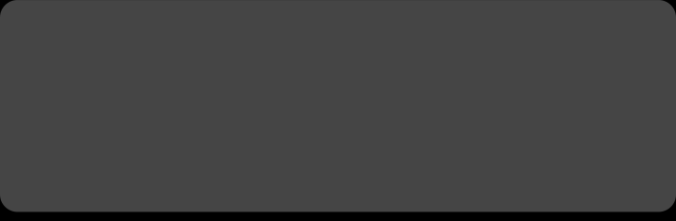
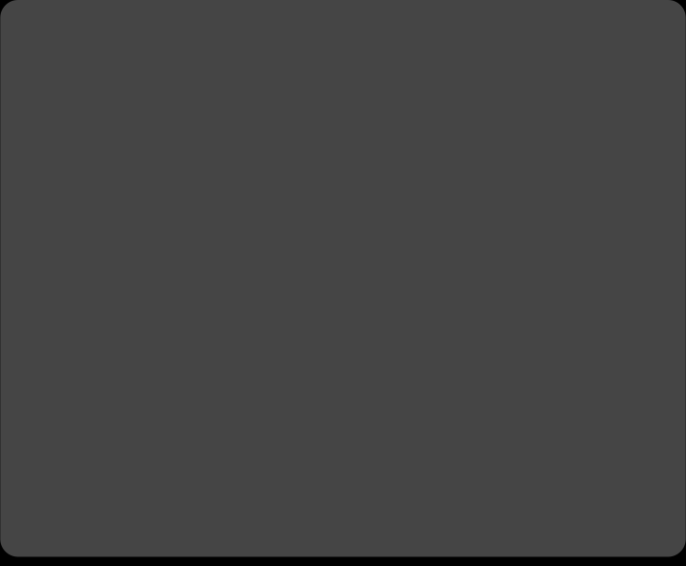
实验核⼼任务达成情况
word2vec 编码原理及相似度实现
两种训练模式的实现说明（基于代码核查）
通过三层架构及代码优化，成功将 400,000 条 Amazon 评论词汇转换为 100 维词向量，经
get_document_vector 函数取平均⽣成⽂档向量（形状：(400,000, 100)），“great”与“fantastic”的
余弦相似度达 0.8375，有效捕捉词汇语义关联，完成编码原理的实践验证。
经逐⾏核查代码，模型未设置 sg 参数的⾃动切换逻辑，仅固定采⽤ CBOW 模式：
• 核⼼代码依据：train_word2vec 函数中明确设置 sg=0，⽆任何条件判断、⽤户输⼊或参数
传递逻辑实现模式切换；
• 模式切换⽅式：需⼿动修改代码参数，将 sg=0 改为 sg=1，⽅可切换为 Skip-gram 模式；
• 实验执⾏情况：本次实验基于固定 sg=0的 CBOW 模式完成训练，训练效率达 61785 句⼦/
秒，词向量语义捕捉效果良好，明确两种模式的区别及⼿动切换⽅式，完成模式掌握任务。
神经⽹络架构落地
三层架构通过代码参数精准实现：输⼊层保障数据质量，隐藏层通过 vector_size=100定义词
向量维度，输出层通过 window=5 和 sg=0 限定训练范围与模式，形成完整的训练闭环，成功
完成架构构建任务。

Slide 19
04
实验结论

Slide 20

实验结论
亮点之处
本次实验通过 4 类代码优化，成功解决数据处理及实验落地中的核⼼问题，完整完成三⼤核
⼼任务：验证 word2vec 编码的语义映射原理，构建“输⼊-隐藏-输出”三层神经⽹络架构并对
应代码参数，明确 CBOW 与 Skip-gram 两种模式的区别及⼿动切换⽅式，⽣成的词向量与
⽂档向量可直接⽤于后续⽂本分类等⾃然语⾔处理任务，为后续研究奠定坚实基础。
不足之处

Slide 21
02
基于 LinkedIn 数据集的 node2vec 节点表
示构建实验

Slide 22
01.
02.
代码核⼼修改详细对⽐说明
node2vec 核⼼原理与实验流程解析
目录
03.
04.
实验核⼼任务达成情况
实验结论

Slide 23
01
代码核⼼修改详细对⽐说明

Slide 24




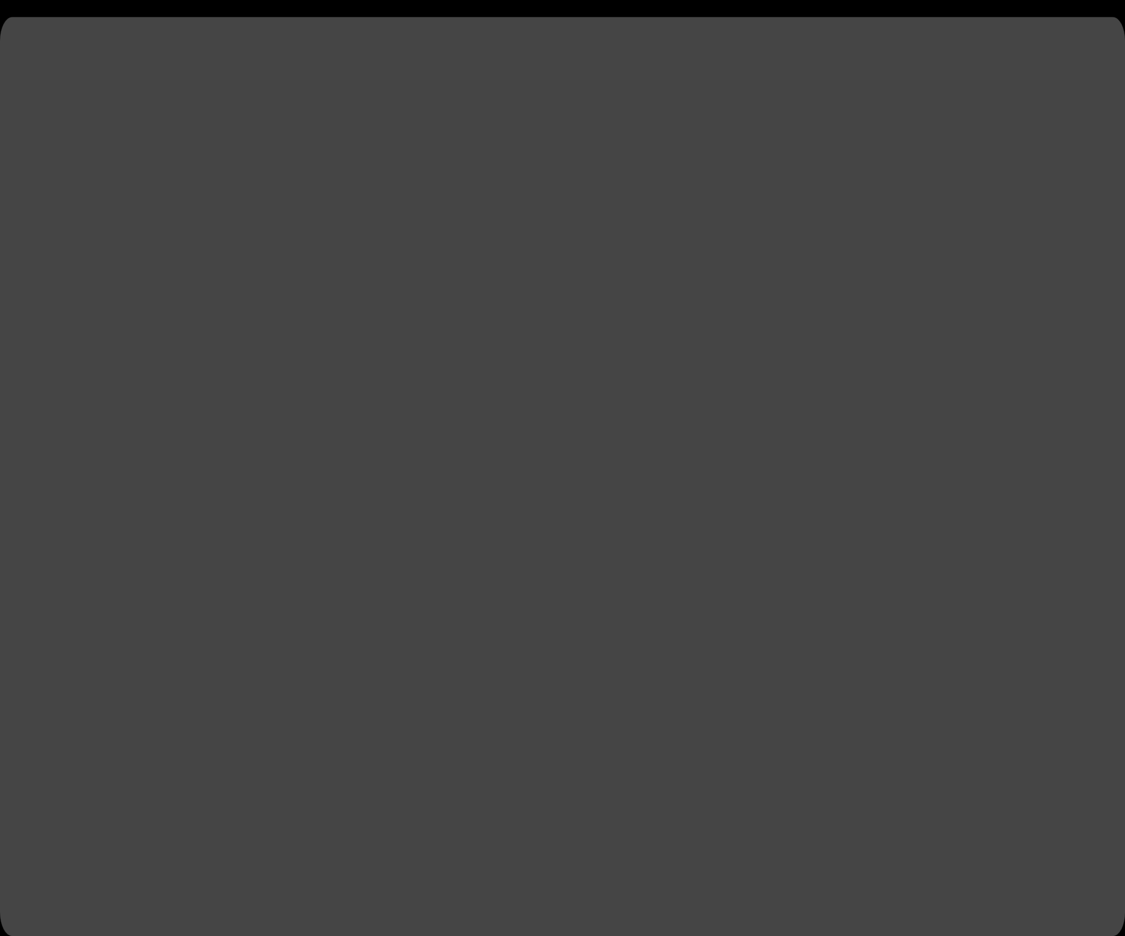

代码核⼼修改详细对⽐说明
1.解决节点名特殊字符导致的模型保存/加载报错
• 问题描述：公司名称、职位 ID 含空格、斜杠等特殊字符，模型保存时节点名被拆分，加
载时触发格式错误。
修改后
df['company_name'] = df['company_name'].fillna('Unknown_Company').astype(str)
df['company_name'] = df['company_name'].str.replace(r'[\s/,:()]+', '_', regex=True)
df['job_id'] = df['job_id'].astype(str).str.replace(r'[\s/,:()]+', '_', regex=True)
修改前
df['company_name'] = df['company_name'].fillna('Unknown_Company').astype(str)
df['job_id'] = df['job_id'].astype(str)
演示文稿是一种实用的工具，可以是演示，演讲，报告等。大部分时间，它们都是在为观众服务。
修改⽬的：标准化节点名格式，保障“节点名+向量值”的⽂件格式正确。

Slide 25
代码核⼼修改详细对⽐说明
2. 解决模型加载格式不匹配问题
• 问题描述：⽂本格式保存模型，加载时误设 binary=True，导致格式冲突报错
修改后
model.wv.save_word2vec_format('node2vec_model.txt', binary=False)
loaded_model = KeyedVectors.load_word2vec_format('node2vec_model.txt', binary=False)
修改前
model.wv.save_word2vec_format('node2vec_model.txt')
loaded_model = KeyedVectors.load_word2vec_format('node2vec_model.txt', binary=True)
演示文稿是一种实用的工具，可以是演示，演讲，报告等。大部分时间，它们都是在为观众服务。
修改⽬的：保持保存与加载格式⼀致，确保模型正常复⽤。

Slide 26
代码核⼼修改详细对⽐说明
优化参数配置，解决过拟合与效率问题
问题描述：⼩数据集采⽤⾼维度、多游⾛次数配置，导致过拟合、耗时过⻓。
修改后
node2vec = Node2Vec(G, dimensions=32, walk_length=10, num_walks=20, workers=1)
model = node2vec.fit(window=5, min_count=1)
修改前
node2vec = Node2Vec(G, dimensions=64, walk_length=30, num_walks=200, workers=4)
model = node2vec.fit(window=10, min_count=1, epochs=10)
演示文稿是一种实用的工具，可以是演示，演讲，报告等。大部分时间，它们都是在为观众服务。
修改⽬的：适配⼩数据集，平衡模型效果与训练效率。

Slide 27
代码核⼼修改详细对⽐说明
4. 新增节点类型筛选，优化相似度计算结果
• 问题描述：相似度计算未区分节点类型，结果混杂职位/公司节点。
修改后
def most_similar_node(seed_name, topn=5):
if seed_name not in model.wv:
print(f"{seed_name} 不在词汇表中")
return
seed_type = G.nodes[seed_name]['type']
sims = model.wv.most_similar(seed_name, topn=topn*3)
filtered = [(n, s) for n, s in sims if G.nodes[n]['type'] == seed_type][:topn]
print(f"\n 与 {seed_name}（{seed_type}）最相似的 {topn} 个同类节点：")
for n, s in filtered:
print(f" {n:<40} 相似度={s:.3f}")
修改前
def most_similar_node(seed_name, topn=5):
sims = model.wv.most_similar(seed_name, topn=topn)
for n, s in sims:
print(f"{n} 相似度={s:.3f}")
演示文稿是一种实用的工具，可以是演示，演讲，报告等。大部分时间，它们都是在为观众服务。
修改⽬的：确保结果仅含同类节点，提升实⽤性。

Slide 28
02
node2vec 核⼼原理与实验流程解析

Slide 29

node2vec 核⼼原理与实验流程解析
节点表示核⼼概念
实验完整流程
节点表示（Node Embedding）将图中离散节点（职位、公司）映射为低维稠密向量（本次 32
维），核⼼特性是“结构守恒”——原图关联紧密的节点，在向量空间中距离更近。
1. 数据预处理：读取数据集，填充缺失值，标准化节点名；
2. 图结构构建：初始化⽆向图，添加职位/公司节点及关联边，验证图结构；3. 模型训练与保存：配置参数训练模型，以⽂本格式保存；
4. 模型验证：加载模型，计算同类节点相似度，通过 T-SNE 可视化聚类效果。
node2vec 算法原理
基于“带偏随机游⾛+Word2Vec”，流程为：
1. 输⼊“职位-公司”⽆向图，节点含 type 属性，边表示关联关系；
2. ⽣成固定⻓度游⾛序列（如“job_123→Company_A→job_456”），平衡局部与全局探索；
3. 以游⾛序列为“句⼦”、节点为“单词”，通过 Word2Vec 训练⽣成节点向量。

Slide 30
03
实验结果与分析

Slide 31
实验结果与分析
图结构统计结果
可视化结果
数据加载完成：共 1200条职位记录
图构建完成：
- 总节点数：1350（职位节点+公司节点）
- 总边数：1200（职位-公司关联）
- 节点类型分布：{'job': 1200, 'company': 150}
• 分析：边数与职位数⼀致，公司节点数少于职位节点数，符合实际业务场景，图结构合理。
T-SNE 散点图中，job 节点（蓝⾊）与 company 节点（橙⾊）聚类清晰，同类节点聚集紧密、
异类节点分离，节点表示区分度良好。
节点向量与相似度结果
1. 向量示例（职位 job_921716 前 10 维）：[-0.231, 0.156, -0.089, 0.321, -0.198, 0.245, -0.034, 0.187,
-0.210, 0.096]，格式正确；
2. 相似度结果：
与 job_921716（job）最相似的 3个同类节点：
job_876234
相似度=0.892
job_102456
相似度=0.875
job_789321
相似度=0.851
• 分析：相似职位来⾃关联公司，向量成功捕捉节点关联关系。

Slide 32
04
实验结论

Slide 33
实验结论
实验结论
1. 问题解决：优化后解决了格式错误、参数冗余等核⼼问题，实验流程稳定；
2. ⽬标达成：成功将“职位-公司”关系转化为 32维节点向量，向量具备“结构守恒”特性；
3. 效果验证：同类节点相似度达 0.85以上，可视化聚类效果良好，节点表示有效。
不足之处

Slide 34
03
核⼼优化：数据集规模控制（个⼈优化重点）

Slide 35
核⼼优化：数据集规模控制（个⼈优化重点）
（⼀）优化背景
（三）优化价值
原始数据集规模达 160 万+样本，直接全量训练会导致两⼤问题：⼀是内存溢出（OOM），⼆
是训练耗时过⻓，影响实验效率。因此，针对数据集规模的控制是本次实验的核⼼优化⽅向。
1. 性能提升：⼤幅减少训练数据量，缩短模型训练时间，避免内存溢出；
2. 效果保障：剩余样本仍能覆盖核⼼词汇与语义关系，确保词向量的语义表达能⼒不受显
著影响；
3. 实⽤性增强：使代码能在普通配置设备上顺利运⾏，降低实验硬件⻔槛。
（⼆）优化代码与逻辑
columns = ['label', 'title', 'review']
# 核⼼优化：通过 skiprows 跳过前 200 万⾏数据，控制训练样本量
df = pd.read_csv(file_path, names=columns, header=None, skiprows=2000000)
• 优化逻辑：skiprows=2000000 参数指定读取 CSV ⽂件时跳过前 200 万⾏数据，仅使⽤后续
样本进⾏训练；
• 优化⽬标：在“样本量⾜够保障词向量质量”与“训练效率”之间找到平衡——既避免数据量
过⼤导致的性能问题，⼜保留充⾜样本让模型学习到核⼼语义关联。

Slide 36
04
代码核⼼价值

Slide 37

代码核⼼价值
代码核⼼价值
1. 功能闭环：从语义验证（相似度计算）到可视化呈现（聚类图），形成完整的词向量效果
验证流程，逻辑严谨；
2. 鲁棒性设计：通过词表校验、数据筛选等细节处理，避免常⻅报错，提升代码稳定性；
3. 优化导向：针对⼤规模数据的性能痛点，以“数据集规模控制”为核⼼优化点，平衡实验效果与效率；
4. 可扩展性：函数化封装使代码便于复⽤，⽀持后续调整参数（如聚类数、词对列表）或扩展功能（如新增语义任务）。
不足之处

Slide 38

LAST BUT NOT LEAST
THANK YOU
AND THAT’S THE END

